Slide 1
AERO · NL
DISSERTACAO DE MESTRADO
Controle do Piper 1/6 no Drone Hibrido
Analise comparativa dos modelos nao-lineares e adaptacao de ganhos
Kaue Martins de Souza | PIPER 1/6 GUI | Modelo NL 6DOF

Slide 2
CONTEXTO
A pergunta central
PERGUNTA DE PROJETO
Se o Drone Hibrido e fisicamente semelhante ao Piper 1/6, os ganhos dos controladores podem ser reaproveitados diretamente?
Modelos
Ganhos
Resposta em voo
Comparar parametros fisicos e coeficientes aerodinamicos das duas aeronaves no dominio nao-linear 6DOF.
Identificar quais ganhos (altitude, theta, V, phi, yaw) migram sem alteracao e quais exigem adaptacao.
Simular ambas com os mesmos ganhos e com ganhos proprios; comparar altitude, velocidade e heading.
Drone Hibrido vs Piper 1/6 | Kaue Martins de Souza
2 / 15

Slide 3
CARACTERIZACAO · 1/4
As duas aeronaves: parametros fisicos
Parametro | Piper 1/6 | Drone Hibrido | DH / Piper
Massa m (kg) | 3.155 | 2.300 | 0.73
Area alar S (m²) | 0.450 | 0.270 | 0.60
Envergadura b (m) | 1.800 | 1.200 | 0.67
Corda media c (m) | 0.250 | 0.226 | 0.90
Tracao max Fmax (N) | 18.0 | 14.0 | 0.78
Ixx (kg·m²) | 0.236 | 0.144 | 0.61
Iyy (kg·m²) | 0.122 | 0.116 | 0.95
Izz (kg·m²) | 0.335 | 0.257 | 0.77
Carga alar W/S (N/m²) | 68.8 | 83.6 | 1.22
Razao T/W | 0.58 | 0.62 | 1.07
LEITURA
DH e menor e mais leve: ~60% da area alar e ~73% da massa do Piper.
Maior carga alar (W/S): voo a VT = 15 m/s exige mais sustentacao por area.
T/W levemente maior no DH: tracao relativa similar — nao justifica ganho de throttle radicalmente diferente.
Drone Hibrido vs Piper 1/6 | Kaue Martins de Souza
3 / 15

Slide 4
CARACTERIZACAO · 2/4
Coeficientes aerodinamicos longitudinais
Coeficiente | Piper | DH | Obs
CL_null (sustentacao) | 1.042 | 0.194
CL_alpha (rad⁻¹) | 4.267 | 2.878 | DH -33%
CL_q | 18.23 | 31.10 | DH +71%
Cm_alpha (estab. estatica) | -0.215 | -0.882 | DH 4.1× mais estavel
Cm_q (amortecimento) | -9.88 | -9.93 | similar
Cm_de (autoridade profundor) | 1.307 | 1.047 | DH -20%
CD_null | 0.122 | 0.100
IMPLICACOES LONGITUDINAIS
DH mais estavel em alpha: |Cm_α| = 4× maior → modos de periodo curto mais amortecidos.
Profundor similar: Cm_δe praticamente igual → ganhos de θ e altitude migram bem.
CL_α menor no DH: asa menos sensivel a incidencia, mas compensado por S e inercia reduzidas.
No canal longitudinal, as plantas sao SEMELHANTES o bastante para manter ganhos de θ e altitude iguais.
Drone Hibrido vs Piper 1/6 | Kaue Martins de Souza
4 / 15

Slide 5
CARACTERIZACAO · 3/4
Coeficientes aerodinamicos latero-direcionais
Coeficiente | Piper | DH | Observacao
Cl_beta (diedro efetivo) | -0.043 | -0.277 | DH 6.5× mais diedro
Cl_p (amort. rolagem) | -0.495 | -1.329 | DH 2.7× mais amort.
Cl_da (controle aileron) | +0.0069 | -0.7108 | SINAL INVERTIDO · 103×
Cn_beta (estab. direcional) | +0.0454 | +0.1535 | DH 3.4× mais estavel
Cn_r (amort. yaw) | -0.044 | -0.461 | DH 10.5× mais amort.
Cn_dr (controle leme) | -7.1e-4 | +0.1830 | SINAL INVERTIDO · 257×
CY_beta | -0.122 | -0.399 | DH 3.3× maior
DUAS SURPRESAS: Cl_δa e Cn_δr tem SINAL OPOSTO no DH — e magnitudes 2 ordens de grandeza maiores.
Drone Hibrido vs Piper 1/6 | Kaue Martins de Souza
5 / 15

Slide 6
CARACTERIZACAO · 4/4 · PONTO CRITICO
Por que o aileron do DH inverte o sinal
CONTROLE DE ROLAGEM (Cl_δa)
CONTROLE DE GUINADA (Cn_δr)
Piper
DH
Piper
DH
+0.0069
-0.7108
-7.1e-4
+0.1830
da+ ⇒ roll +
da+ ⇒ roll -
dr+ ⇒ yaw -
dr+ ⇒ yaw +
A convencao de deflexao positiva e diferente. Um aileron deflexionado "para baixo" na asa direita gera rolagem em sentidos OPOSTOS nos dois modelos AVL — e a magnitude reflete a geometria: enflechamento, posicao, corda e brazo ate o CG do DH.
Pelo mesmo motivo, o leme do DH produz guinada no sentido oposto ao do Piper. Alem disso, e MUITO mais potente: area efetiva, velocidade e braco ate o CG tornam |Cn_δr| duas ordens de grandeza maior.
Drone Hibrido vs Piper 1/6 | Kaue Martins de Souza
6 / 15

Slide 7
DO MODELO NL PARA A MATRIZ B
Efetividades de controle no ponto de trim
Linearizacao da dinamica NL em torno do trim — colunas de B multiplicam (dT, de, da, dr).
Elemento de B | Unidade | Piper | DH | Razao | Sinal
B_long(u, δT) | m/s² | 5.62 | 5.83 | 1.04× | =
B_long(q, δe) | rad/s²/rad | 163.1 | 72.2 | 0.44× | =
B_lat(p, δa) | rad/s²/rad | +3.296 | -208.7 | 63.3× | INVERTIDO
B_lat(r, δr) | rad/s²/rad | -0.239 | +30.2 | 126× | INVERTIDO
δa no DH e 63× mais efetivo E com sinal contrario. δr no DH e 126× mais efetivo E com sinal contrario.
Drone Hibrido vs Piper 1/6 | Kaue Martins de Souza
7 / 15

Slide 8
VISAO GERAL DOS 8 CONTROLADORES
Resumo: 3 iguais + 5 diferentes
Controlador | Piper | DH adaptado | Status | Mudanca
Altitude (h → θ_ref) | Kp=0.08, Ki=0.02 | Kp=0.08, Ki=0.02 | IGUAL | —
Pitch θ (θ → δe) | Kp=0.260, Ki=0.143 | Kp=0.260, Ki=0.143 | IGUAL | —
Heading (ψ → φ_ref) | K_ψ=0.3 | K_ψ=0.3 | IGUAL | —
Roll φ (φ → δa) | Kp=+10.0, Ki=0 | Kp=-0.158, Ki=-0.05 | DIFERE | sinal + 63× menor
SAS roll (p → δa) | Kp_sas=+0.119 | Kp_sas=-0.00188 | DIFERE | sinal + 63× menor
Yaw damper (r → δr) | Kr=+0.15 | Kr=-0.00119 | DIFERE | sinal + 126× menor
Velocidade (V → δT) | Kp=0.05, Ki=0.02, Kd=0.01 | Kp=0.02, Ki=0.008, Kd=0.005 | DIFERE | 2.5× menor
SAS pitch (q → δe) | Kq=0.10 | Kq=0.226 | DIFERE | 2.26× maior
Longitudinal migra quase inteiro — latero-direcional (3 ganhos) INVERTE SINAL e reduz 63–126×.
Drone Hibrido vs Piper 1/6 | Kaue Martins de Souza
8 / 15

Slide 9
MALHA DE CONTROLE · 2/4
Ganhos que MUDAM: rolagem (φ → δa)
Parametro | Piper | DH adaptado | Por que muda
Kp_phi | +10.0 | -0.158 | sinal invertido + |B| 63× maior
Ki_phi | 0.0 | -0.05 | combate o modo espiral instavel
Kp_sas (roll) | +0.119 | -0.00188 | mesma razao fisica do Kp_phi
1. SINAL
2. MAGNITUDE
Com Cl_δa < 0 no DH, δa+ gera roll NEGATIVO. Para manter realimentacao negativa, Kp_phi tambem tem que ser negativo. Usar +10 no DH fecha o loop com realimentacao POSITIVA → instabilidade imediata.
|B_lat(p,δa)| = 208.7 no DH contra 3.3 no Piper (razao 63×). Para manter o loop gain (Kp·B) similar, o ganho deve escalar com o inverso da razao: Kp_phi,DH ≈ -10/63.3 ≈ -0.158.
Drone Hibrido vs Piper 1/6 | Kaue Martins de Souza
9 / 15

Slide 10
MALHA DE CONTROLE · 3/4
Ganhos que MUDAM: guinada (yaw damper)
YAW DAMPER (r → δr)
PIPER
DH ADAPTADO
Kr
+0.15
-0.00119
sinal invertido · magnitude 126× menor
POR QUE INVERTE
POR QUE ENCOLHE 126×
Cn_δr muda de sinal: leme positivo no DH produz guinada POSITIVA, contrario ao Piper. O amortecedor de guinada usa -Kr·r para cancelar taxa de yaw — preservar o sinal de amortecimento exige inverter Kr.
|Cn_δr| do DH e 257× maior, mas o coef. de amortecimento natural Cn_r do DH tambem e 10.5× maior. O ganho efetivo ainda precisa ser reduzido drasticamente para nao saturar o leme em distrubios pequenos.
Drone Hibrido vs Piper 1/6 | Kaue Martins de Souza
10 / 15

Slide 11
MALHA DE CONTROLE · 4/4
Ganhos que MUDAM: velocidade (VT → δT)
Ganho | Piper | DH adaptado | Observacao
Kp_vel | 0.05 | 0.02 | 0.40×
Ki_vel | 0.02 | 0.008 | 0.40×
Kd_vel | 0.01 | 0.005 | 0.50×
Kq (SAS pitch) | 0.10 | 0.226 | 2.26× — compensa B_long(q,δe) menor
MOTIVO
B_long(u,δT) e praticamente identico (5.62 vs 5.83), mas o DH tem Fmax menor (14 N vs 18 N) e carga alar maior → resposta de V mais lenta, com margens de fase ruins se Kp_vel=0.05. Solucao: reduzir proporcionalmente o ganho de V e aumentar Kq para compensar Cm_δe 20% menor.
Drone Hibrido vs Piper 1/6 | Kaue Martins de Souza
11 / 15

Slide 12
CONSEQUENCIA DA AUTORIDADE DE CONTROLE
Saturadores: o Piper precisa, o DH nao
Comando | Piper (real) | DH (real) | Limite fisico | Ativou saturador?
Aileron δa | 25.0° | 0.95° | ±25° | SIM · atinge limite
Elevator δe | 0.05° | 0.10° | ±25° | nao
Rudder δr | 0.22° | 0.00° | ±25° | nao
Throttle δT | 0.37–0.49 | 0.34–0.35 | [0,1] | nao
PIPER — PRECISA
DH — NAO ATIVA
B_lat(p,δa) = 3.3 → baixa autoridade. Rolagem de 30° exige ate 25° de aileron: com Kp_φ = 10, o PID comanda δa = 10 × 0.35 ≈ 3.5 rad (200°) — so existe 25° fisicos. Saturador protege o atuador e o anti-windup evita carga do integrador.
B_lat(p,δa) = 208.7 → alta autoridade. Mesma rolagem de 30° exige so ~1° de aileron. Com Kp_φ = -0.158, o comando tipico fica abaixo de 4% da autoridade fisica. Os saturadores continuam no codigo, mas nunca chegam a ativar em regime.
Drone Hibrido vs Piper 1/6 | Kaue Martins de Souza
12 / 15

Slide 13
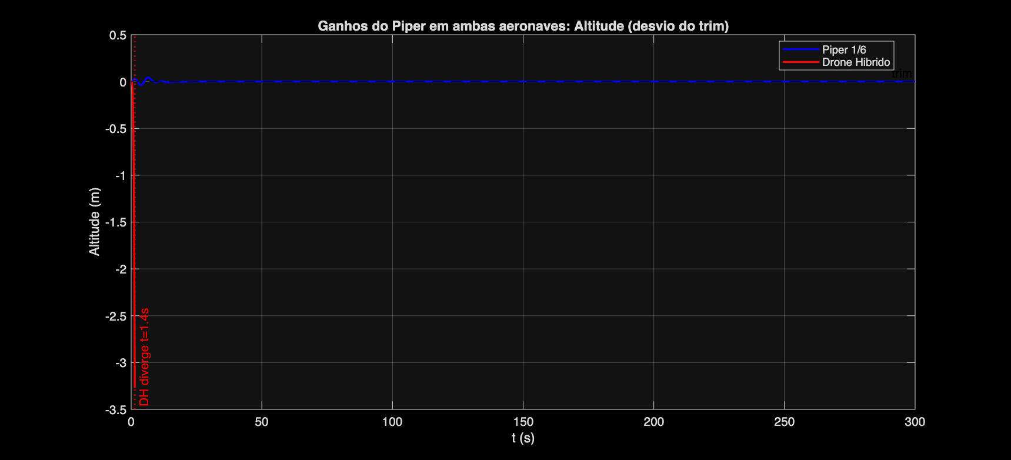
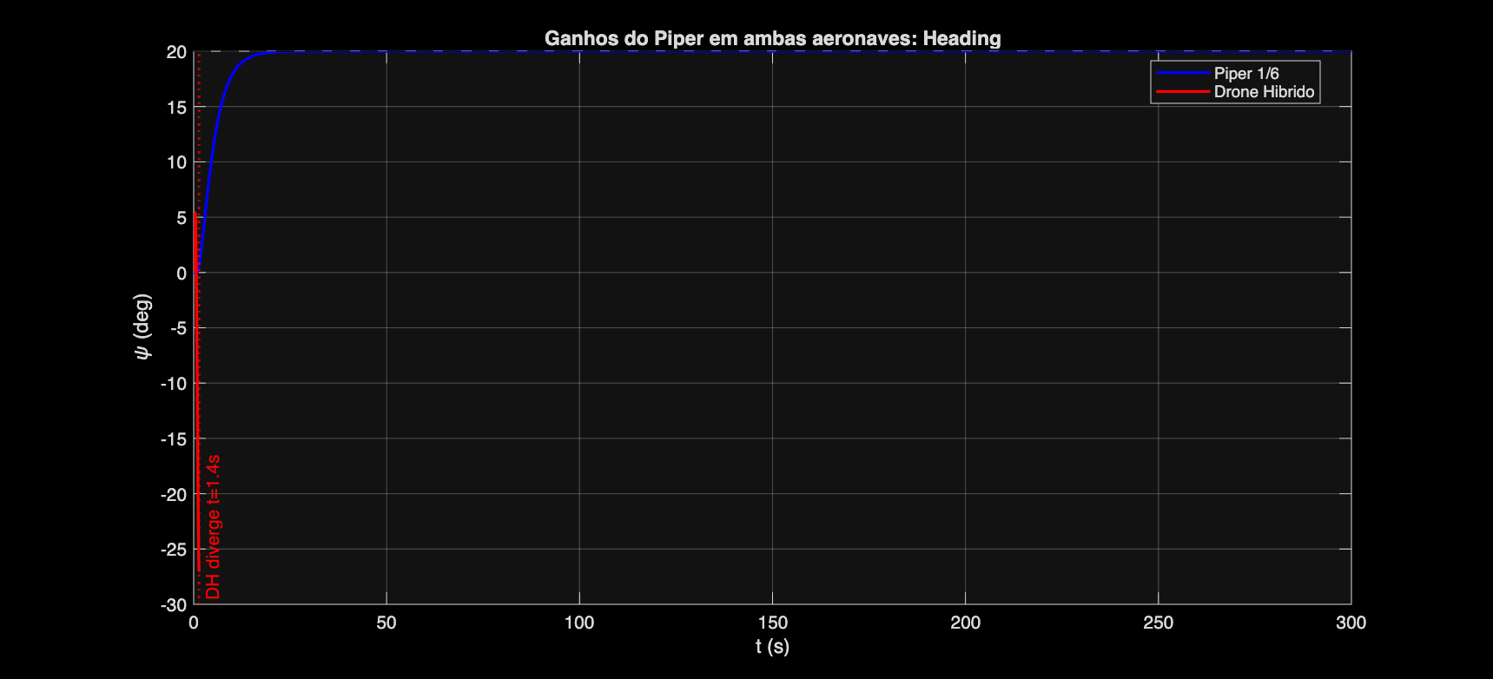
SIMULACAO NL · RK4 · 300 S
Cenario A: ganhos do Piper em ambas
RESULTADO
DH diverge em t = 1.4 s.
O Piper com Kp_phi=+10 e estavel. No DH, o mesmo +10 fecha o loop com realimentacao POSITIVA (porque Cl_δa < 0) — φ cresce exponencialmente ate saturar δa, e a aeronave capota.
Drone Hibrido vs Piper 1/6 | Kaue Martins de Souza
13 / 15

Slide 14
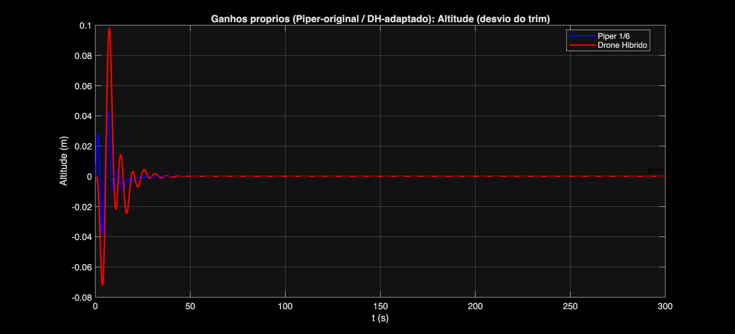
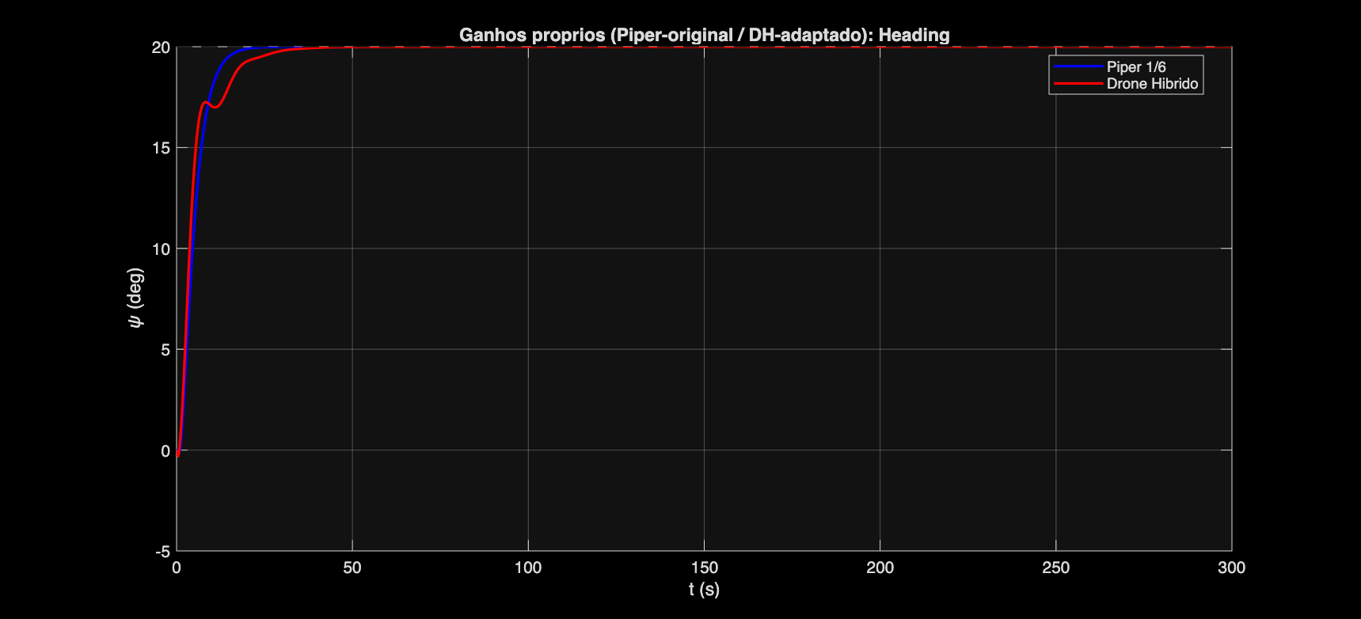
SIMULACAO NL · RK4 · 300 S
Cenario B: cada uma com seus ganhos
RESULTADO
Ambos estaveis por 300 s.
Com ganhos ajustados ao sinal e a magnitude de cada Cl_δa, ambos convergem: altitude retorna ao trim e heading atinge 20° sem oscilacao. Nao ha incompatibilidade fundamental — apenas geometria diferente.
Drone Hibrido vs Piper 1/6 | Kaue Martins de Souza
14 / 15

Slide 15
CONCLUSOES
Semelhanca fisica nao implica intercambio de ganhos
1
Longitudinal migra.
Cm_δe similar, estabilidade estatica mantida → altitude e θ usam os mesmos ganhos.
2
Latero-direcional NAO migra.
Cl_δa e Cn_δr tem sinais INVERTIDOS — convencao/geometria diferente no AVL.
3
Escala e critica.
|B_lat(p,δa)| 63× maior e |B_lat(r,δr)| 126× maior exigem ganhos proporcionalmente menores.
4
Sempre linearizar antes.
A matriz B no trim diz exatamente por quanto escalar e quando inverter cada ganho.
Scripts: teste/comparar_piper_dh.m · teste/testar_DH.m · DH/dyn_rigidbody.m

